Slide 1
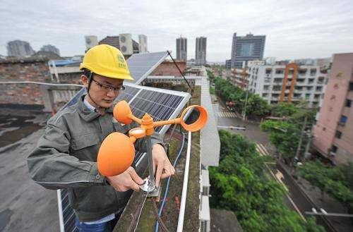

Slide 2
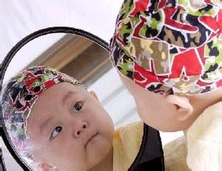

Slide 3
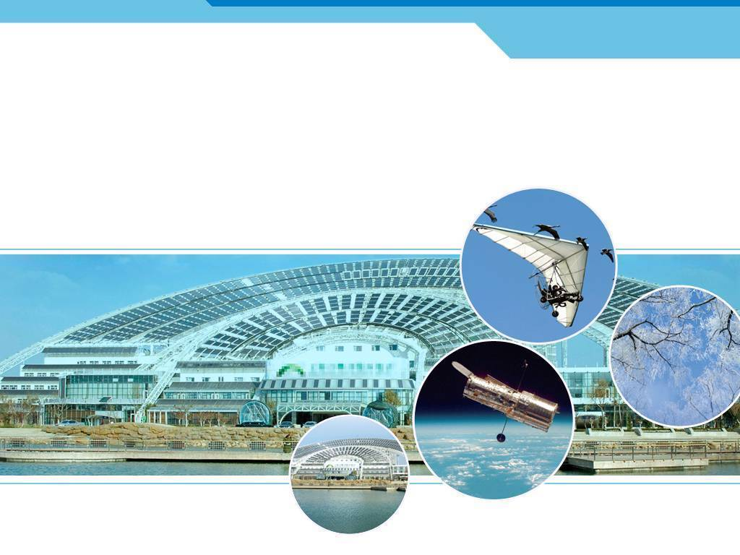
第四章 光现象
第3节 平面镜成像
义务教育教科书 物理 八年级 上册

Slide 4
一、平面镜成像特点
1．探究平面镜成像的特点
【提出问题】
（1）像与物大小关系？
（2）像与物到平面镜的距离关系？
（3）像与物对应点连线与平面镜是否垂直？

Slide 5
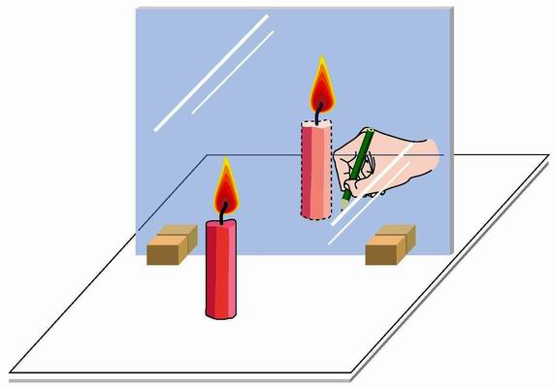
【设计实验】
器材：
实验方法：
等效替代法

Slide 6
表格与数据
 | 物到镜面距离/cm （物距） | 像到镜面距离/cm （像距） | 像与物大小比较 （放大、缩小或相等）
第1次
第2次
第3次

Slide 7
【实验结论】平面镜成像的特点
（1）像与物的大小相等。
（2）像和物到平面镜的距离相等。
（3）像与物对应点的连线与镜面垂直。
即像与物关于镜面对称（轴对称）。
S
S′

Slide 8
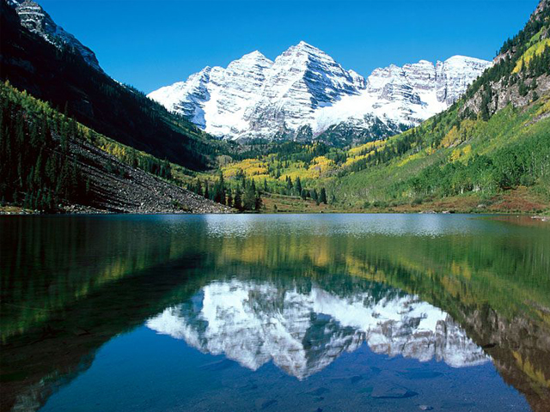

Slide 9
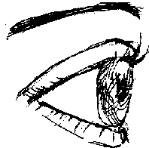
2．原理：
  光的反射。
3．特点：
像为虚像。
虚像是由反射光线的反向延长线相交而成的。
S
S′

Slide 10
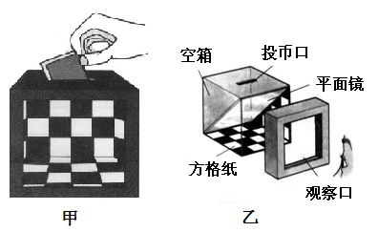

Slide 11
4．分析讨论
（1）选择较暗还是较亮的环境？为什么？
答：较暗环境，便于观察到像。
（2）为什么要用玻璃板代替平面镜？
答：玻璃板既反光又透光，便于确定像的位置。
（3）物到镜的距离远了，像的大小怎么变化？
答：像的大小不变。
（4）用两个完全相同的蜡烛的目的是什么？
答：为了比较像与物的大小关系。

Slide 12
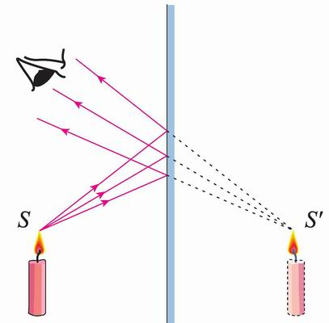
（5）使用刻度尺（或方格纸）的目的是什么？
答：为了比较像与物的位置关系（或比较像与物到镜面距离关系）。
（6）将光屏放在镜后像的位置能否承接到像？说明什么？
答：不能，说明平面镜成的是虚像。

Slide 13
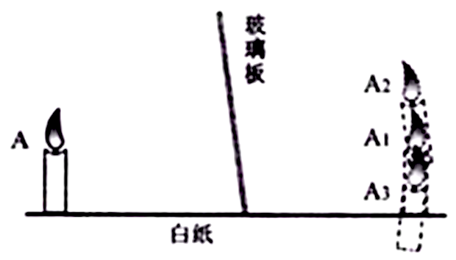
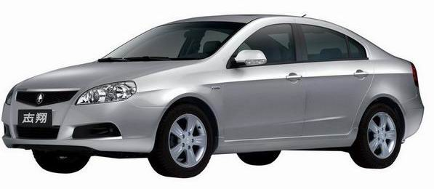
（7）手拿未点燃蜡烛在桌面上怎么移动也不能跟像重合，原因是什么？
答：玻璃板没有与桌面垂直。

Slide 14
（8）为什么玻璃板用薄的而不用厚的？
答：厚玻璃板能明显成两个像，不能确定像的位置。
（9）不断改变物到镜面的距离，多次测量的目的是什么？
答：避免偶然性，得到普遍适用规律。

Slide 15
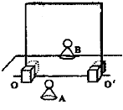
（10）能否用跳棋等不发光物体代替蜡烛进行实验？怎么进行实验？
答：可以，用手电筒照射玻璃板前的蜡烛。

Slide 16
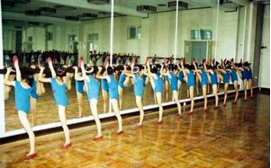
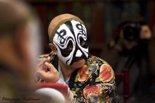
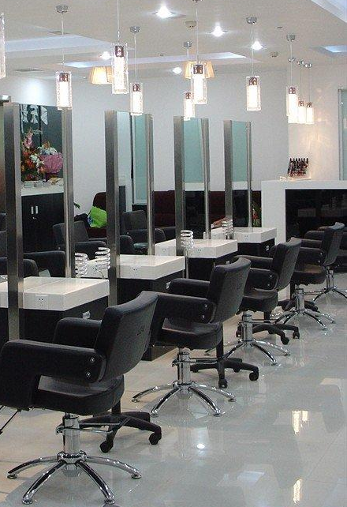
二、平面镜的应用
1．成像（照镜子）

Slide 17
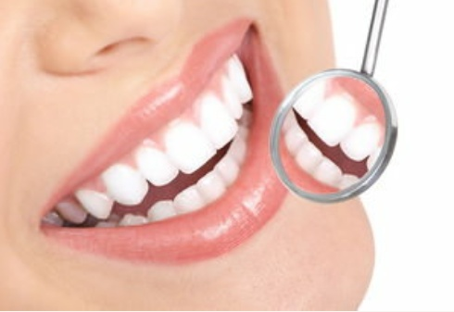
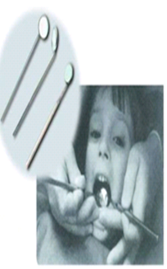

Slide 18
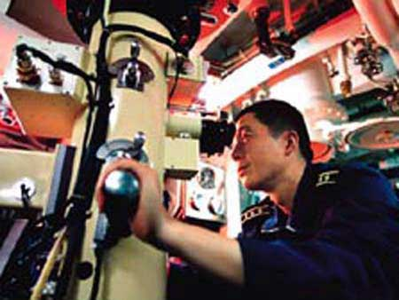
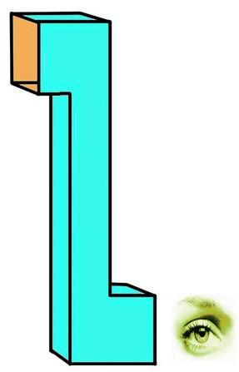
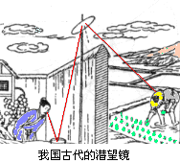
2．改变光路
潜望镜

Slide 19
三、平面镜成像作图
1．画点光源
2．画平面镜
A'
A
S
B'
B

Slide 20
3．画点光源：
利用平面成像原理画出入射光线、点光源S和点光源的像S’。

Slide 21
【拓展提高】
（11）实验中如何确定像的位置？
答：移动未点燃蜡烛，直到与点燃蜡烛的像完全重合为止。
（12）在方格纸上进行实验的好处是什么？
答：在纸上可以直接判断像与物之间的位置关系。
（13）实验时为什么必须和桌面垂直？
答：为了使点燃蜡烛的像和未点燃蜡烛能完全重合。

Slide 22
（14）将硬纸板放在镜子和未点燃蜡烛之间，能遮挡住像吗？
答：不能。所成的像为虚像，镜子后没有光路。

Slide 23
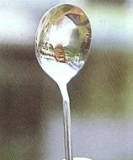
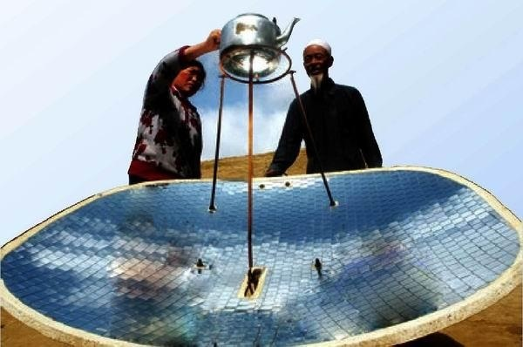
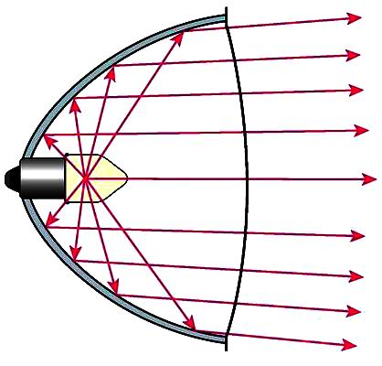
四、凹面镜和凸面镜
1．凹面镜
（1）作用特点：会聚光线。
（2）应用：聚光灯、太阳灶

Slide 24
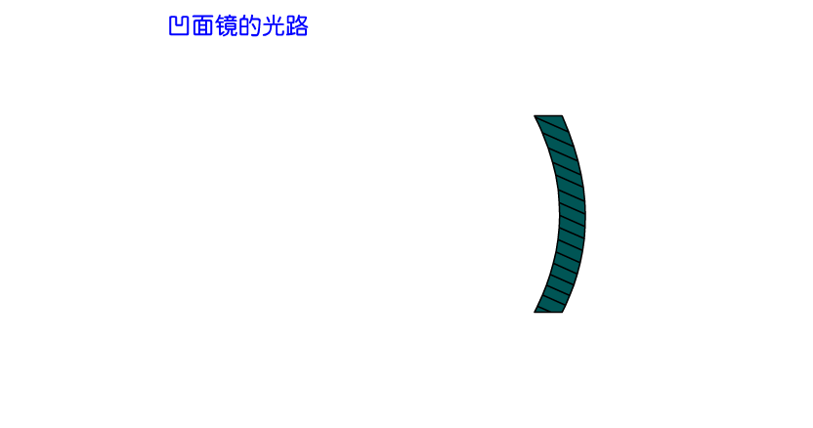

Slide 25
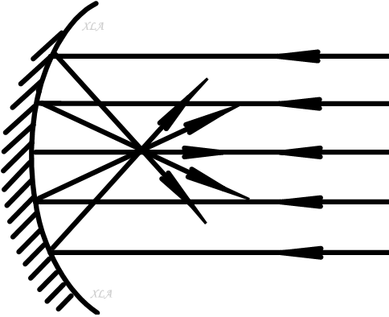
（3）光路：
凹面镜能把射向它的平行光线会聚在焦点。
凹面镜能成倒立、缩小的实像。

Slide 26
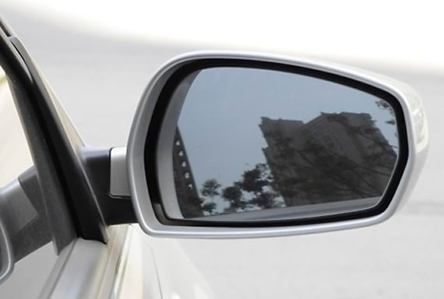
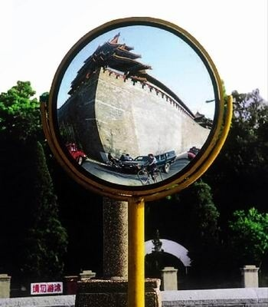
2．凸面镜
（1）作用特点：
  ①发散光线；②扩大视野。
（2）应用：汽车观后镜、马路拐弯处的大凸面镜。

Slide 27
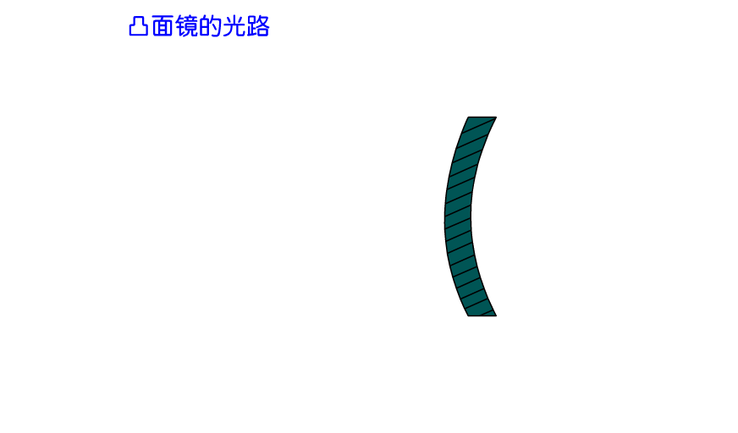

Slide 28
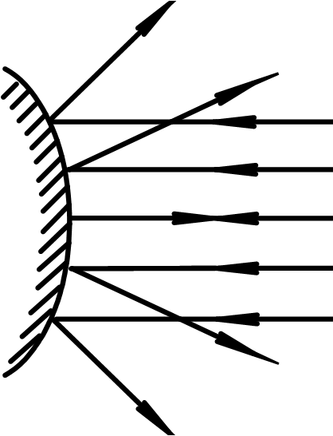
（3）光路：
凸面镜能成正立、缩小的虚像。

Slide 29
1．夜间汽车行驶时司机为什么不开车内灯？
答案：根据平面镜成像特点，晚上车外光线较暗，车内开灯时，车内物体的像在司机的前方，干扰视线。

Slide 30
2．为什么小型汽车的前窗玻璃大多是倾斜的？
答：这是因为前窗玻璃倾斜时，根据平面镜成像特点，夜间车内物体所成的像在玻璃的前上方，避免干扰司机视觉。

Slide 31
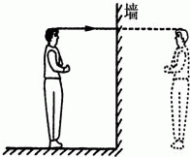
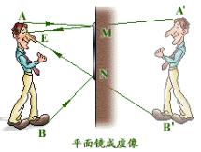

3．人站镜子前，镜长与身高有什么关系？
镜长至少为身高一半。

Slide 32
4．牙医小镜有什么光学原理？使用前为什么要用火烤一下？
答：牙医小镜可以改变光路，便于医生观察到口腔内部。火烤的目的是使小镜升温，防止空腔里空气中水蒸气在小镜表面遇冷液化成水滴，干扰视线。

Slide 33




5．此时钟表在平面镜中的像为几点？

Slide 34

6．王芳同学站在平面镜前3m处，她的像到镜面的距离为________m，现将一块和镜面一样大的木板放在镜子的后面1m处，如图1所示，这时她____________（选填“仍能”或“不能”）在镜中看到自己的像。
答案：3 仍能

Slide 35
7．在“探究平面镜成像的特点”实验中，小明用玻璃板、相同的两个跳棋子A及B、刻度尺、橡皮泥、白纸等器材进行实验，如图所示。
（1）实验时玻璃板应该____放置在水平桌面上。
（2）实验器材选择相同的两个棋子A、B，其目的是为了__________ 。
（3）为了说明平面镜中所成的像是实像还是虚像，应采取的具体操作步骤是_________，_________；若_________，则平面镜所成的像为_____像。
（4）小明在实验过程中，让玻璃板沿OO'轴（玻璃板与桌面的接触部分）方向水平向右移动，结果他发现镜中的像相对于A______ 移动（选填“向右”、“向左”或“不”）。
答案：（1）竖直；（2）便于比较像和物体的大小；（3）在像所在位置放置白纸（光屏），像能否成在白纸（光屏）上；像不能成在白纸上（或白纸上没有像），虚；（4）不

Slide 36
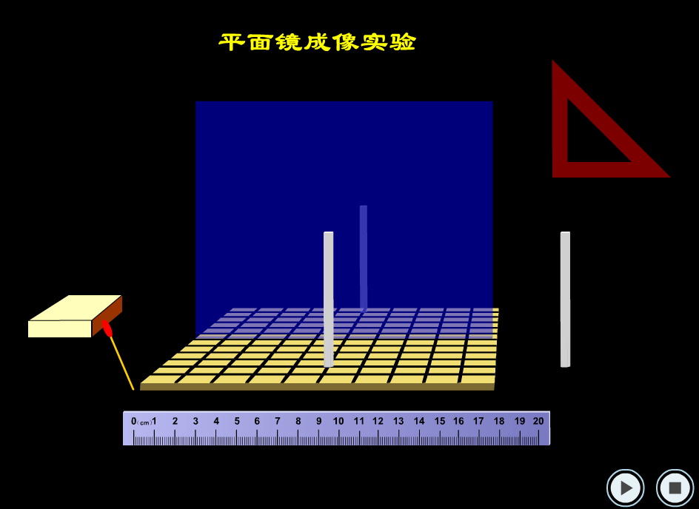

Slide 37
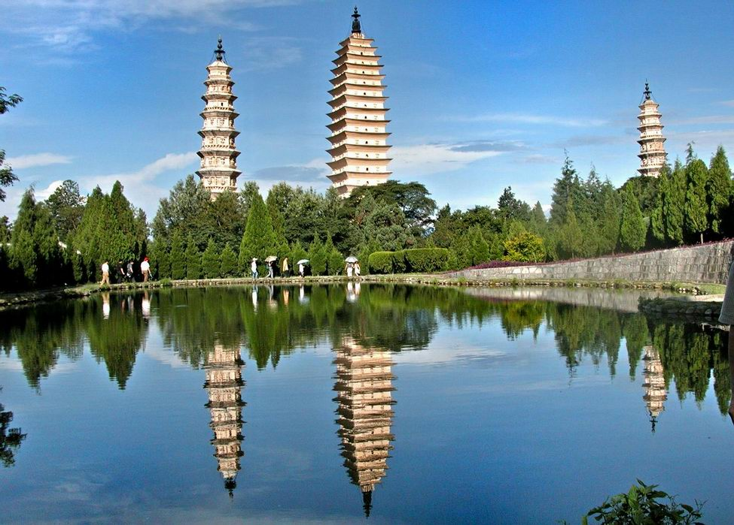
岸边的树木和房屋在水中的像看上去都是倒立的，你能说出其中的道理吗？

Slide 38
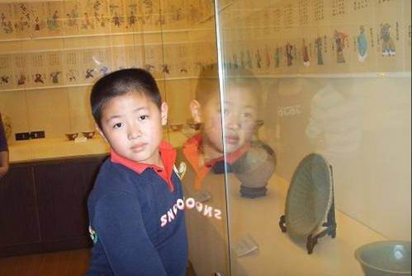

Slide 39
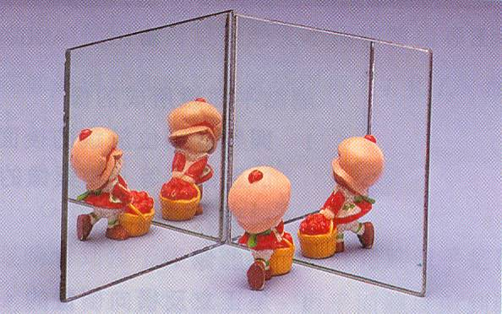
两面互成直角的平面镜可以成几个像？
3个像

Slide 40
